Slide 1
КЕЙСЫ РАБОТОДАТЕЛЕЙ – участников проекта
«Кейс – технология в курсовом и дипломном проектировании как инструмент повышения качества подготовки специалистов техникум»

Slide 2
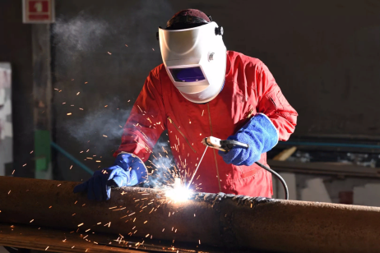
Участники проекта:
Прикладная информатика
(по отраслям);
Сварочное производство;
Гостиничное дело;
Технология продукции общественного
питания.

Slide 3
Прикладная информатика (по отраслям)
№ п/п | Наименование темы кейса | Организация-заказчик
1. | Разработка автоматизированной системы для предприятия | «Славгородская фабрика пластиковых окон»
2. | Разработка веб-сайта | СПК ПЗ КЗ Кирова
3. | Разработка БД учёта лекарственных препаратов | КГБ УЗ «Бурлинская ЦРБ
4 | Разработка дизайн-макета информационных сообщений | Администрация города Яровое
5 | Разработка дизайн-макета сертификатов, благодарственных писем, грамот | КГБПОУ «Яровской политехнический техникум»

Slide 4
Сварочное производство
№ п/п | Наименование темы кейса | Организация-заказчик
1. | Проектирование и технология сварки «Печь-котёл для отопления» | ИП Мотылюк В.А., г. Яровое
2. | Проектирование и технология сварки «Система отопления частного дома» | ИП Глава крестьянского (фермерского) хозяйства Трясуха С.С., Табунский район, с.Алтайское

Slide 5
Гостиничное дело
№ п/п | Наименование темы кейса | Организация-заказчик
1. | Продвижение туристических услуг | Санаторий «Химик», г. Яровое
2. | Повышение продаж гостиницы: инструменты и технологии создания программы лояльности в гостинице | Гостиница «Дилижанс», г. Яровое
3. | Социологическое исследование качества туристических услуг и уровня сервиса в городе Яровое и выработка предложений по их повышению | Гостиницы г. Яровое
4 | Совершенствование качества обслуживания в гостиничном сервисе на примере гостиницы «Причал» | гостиница «Причал» г. Яровое
5 | Совершенствование деятельности службы бронирования | гостиница «Славгород» г. Славгород

Slide 6
Технология продукции общественного питания
№ п/п | Наименование темы кейса | Организация-заказчик
1. | Разработка меню бизнес-ланчей | ИП Коновалова Т.В., кафе «Парадиз», г.Яровое
2. | Проект закусочной «Шаверма» на 20 посадочных мест | ИП Чепрасова А.В., закусочная «Маяк», г. Яровое
3. | Разработка детского меню | Детское кафе «Акула-каракула», г. Славгород
4. | Разработка меню для гриль кафе | ООО «Порт», Ресторан «Чин-чин», г. Яровое
5. | Разработка линии десертов для кафе | ИП Гаврилова Е.А., кафе «Турандот», г.Яровое

